Slide 1
Introduction to Robot Making Class
- Week 3 -
Department of Electrical and Computer Engineering Seoul National University
Seong Hyeon Park and Jae Young Chung

Slide 2
목차
1. 21세기의 자율주행 자동차
1.1 원리
2. 초음파센서 제어
2.1 초음파센서란?
2.2 초음파센서 다루기
3. 부저 제어
2.1 소리의 높낮이
2.2 아두이노로 노래 부르기
4. 로봇제작 실습 3주차
4.1 장애물 자동인식 자율주행 자동차

Slide 3
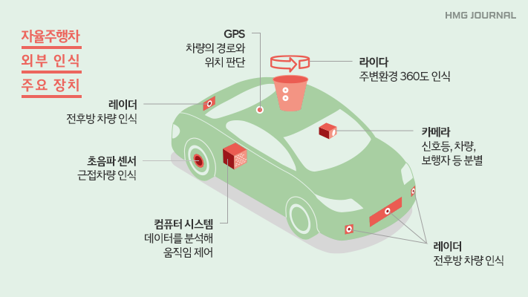
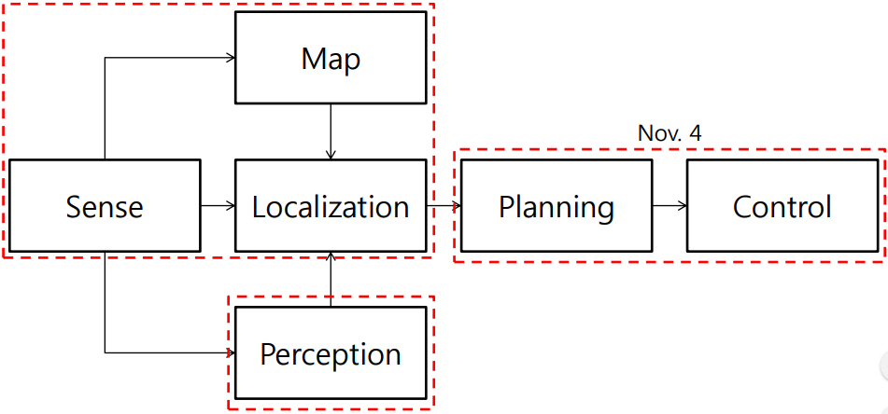

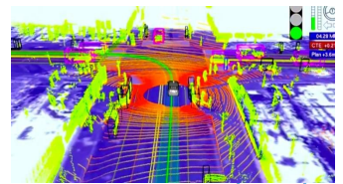
21세기의 자율주행 자동차
일반적인 자율주행 자동차의 원리
어떻게 ?
일반적인 자율주행 자동차의 동작
https://www.youtube.com/watch?v=rSMgAxC50A0

Slide 4
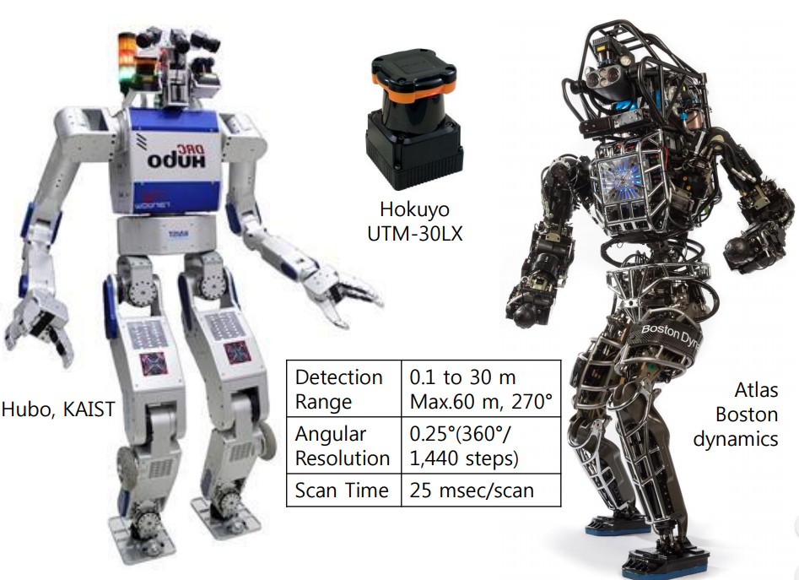
로봇은 어떻게 자기의 위치나 근처 물체를 인지할까?
Topic
Descriptions
Fig. Caption Here

Slide 5
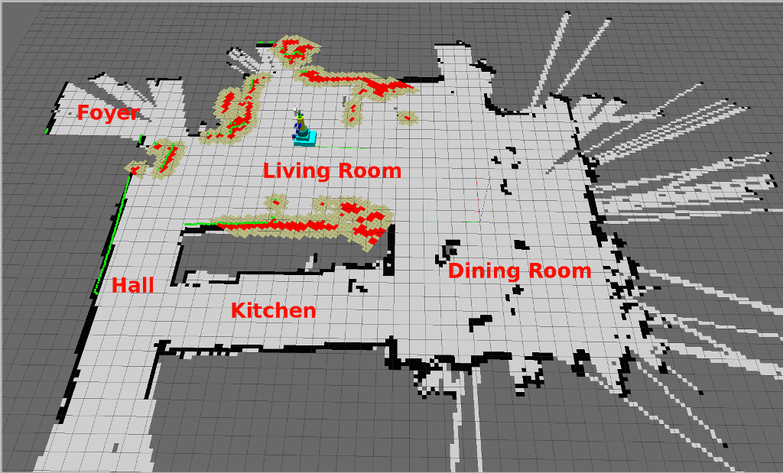
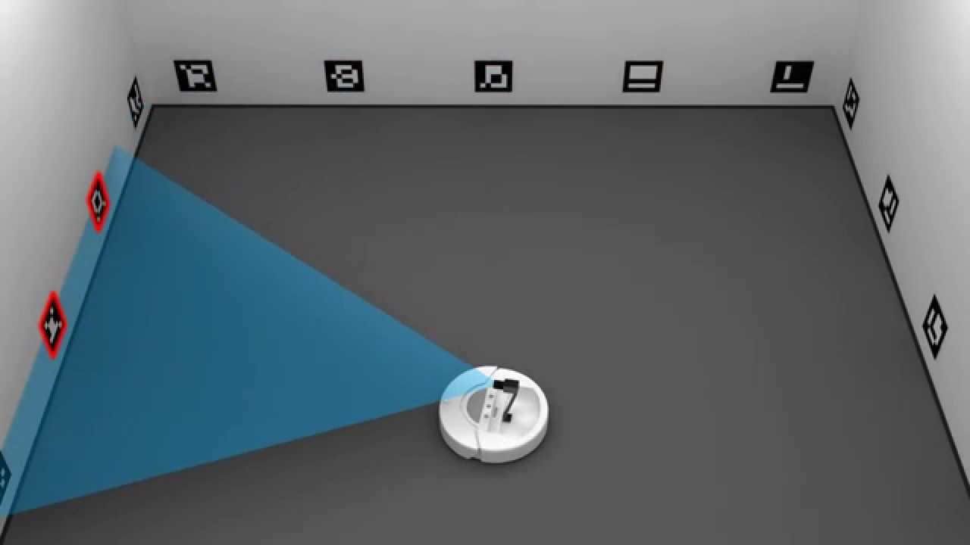
로봇은 어떻게 자기의 위치나 근처 물체를 인지할까?
매핑과 로컬라이제이션
매핑(Mapping) ?
로컬라이제이션 (Localization) ?
기본적으로 모든 움직이는 로봇의 필수 기능
어떻게 할 수 있을까?
- 라이다 (LIDAR), 레이더 (RADAR), 초음파 센서 (SONAR)로 가능!

Slide 6
로봇은 어떻게 자기의 위치나 근처 물체를 인지할까?
매핑과 로컬라이제이션 예시
SLAM (Simultaneous Localization And Mapping)
로봇 청소기가 집을 청소할 때의 동작 방식

Slide 7
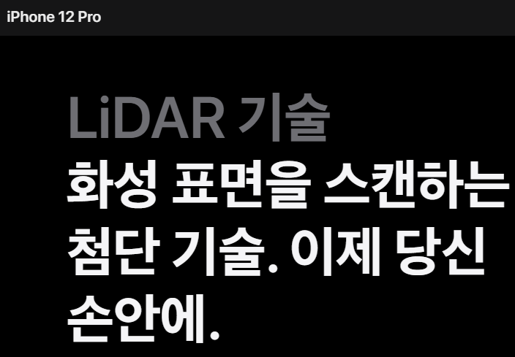
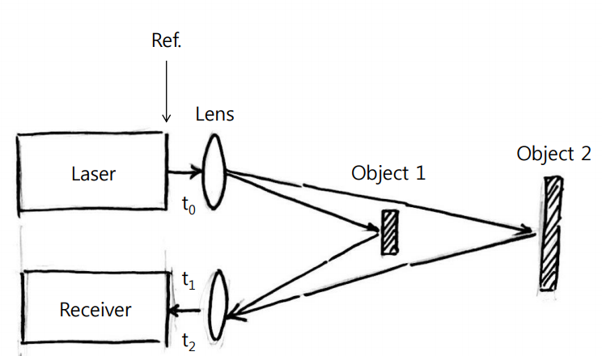
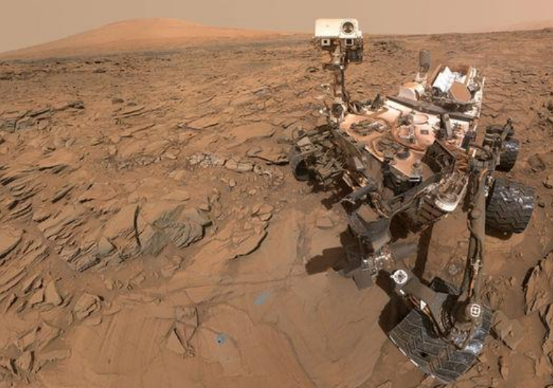
라이다 센서?
라이다 센서의 원리
LIght Detection And Ranging (LIDAR)
아이폰 12 Pro에 들어간 새롭게 추가된 센서
많은 로봇에 실제로 사용되는 센서!
거리를 재는 데 있어서 많이 사용 (매핑)
가격대가 매~~우 비쌈…
학생들이 사용해 보기엔, 부담되는 가격
비슷한 기능을 하는 저렴한 센서?
= 초음파 센서!

Slide 8
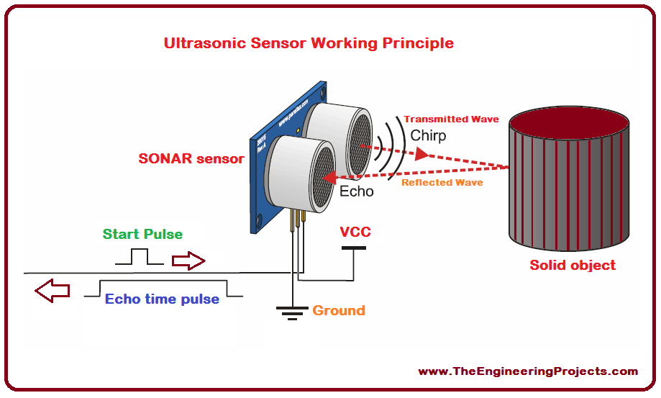
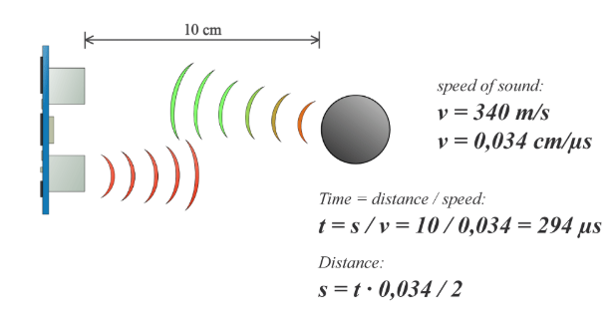
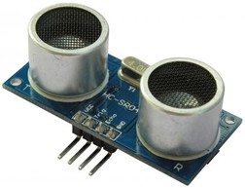
초음파 센서 제어
초음파 센서의 원리
초음파를 대상에게 발사하여 반사되어 오는 반사파를 받을 때까지의 시간을 확인하여 거리를 측정하는 센서
초음파 = 음속 (소리의 속도!)
소리의 속도로 거리를 재는 것이므로, 초음파가 돌아오는 시간을 측정함으로써 물체와의 거리를 알 수 있음
초음파 센서의 구성
- Trig: 초음파를 쏘는 부분
- Echo: 초음파를 받는 부분
- VCC: + 5V 파워를 주는 부분
- GND: 그라운드는 그라운드

Slide 9
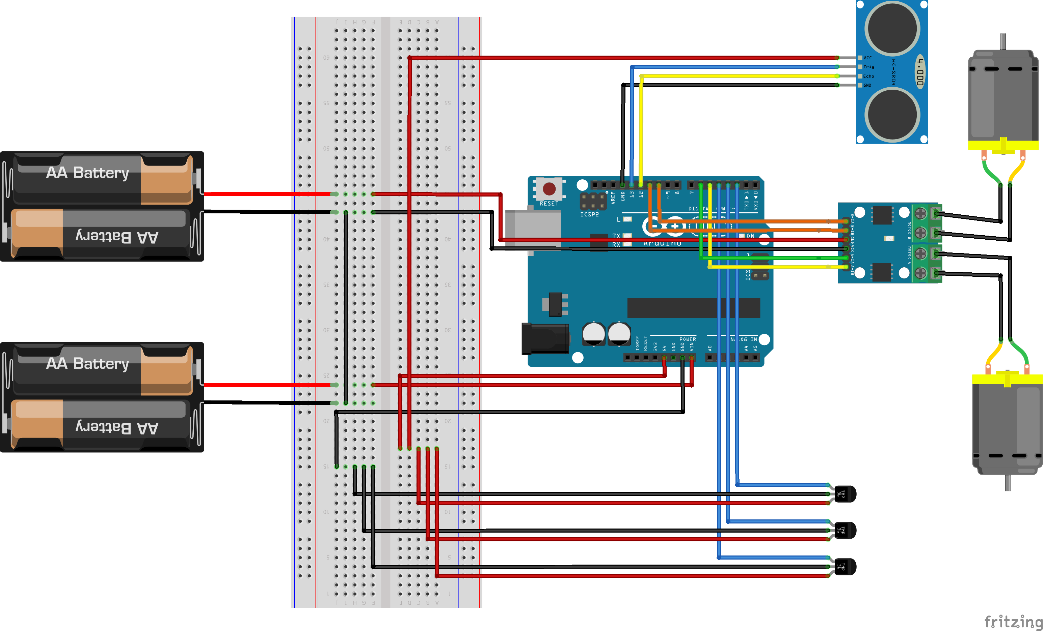
초음파 센서 회로

Slide 10
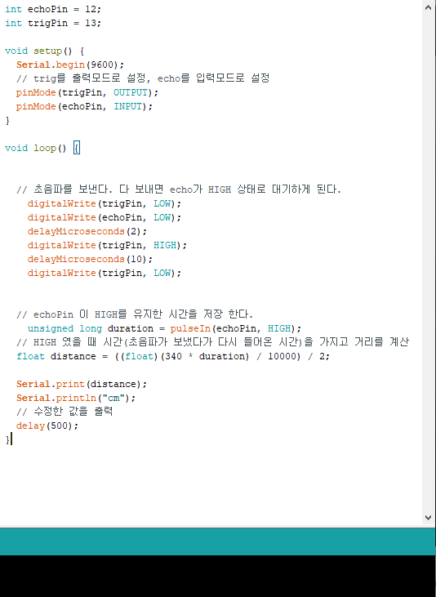
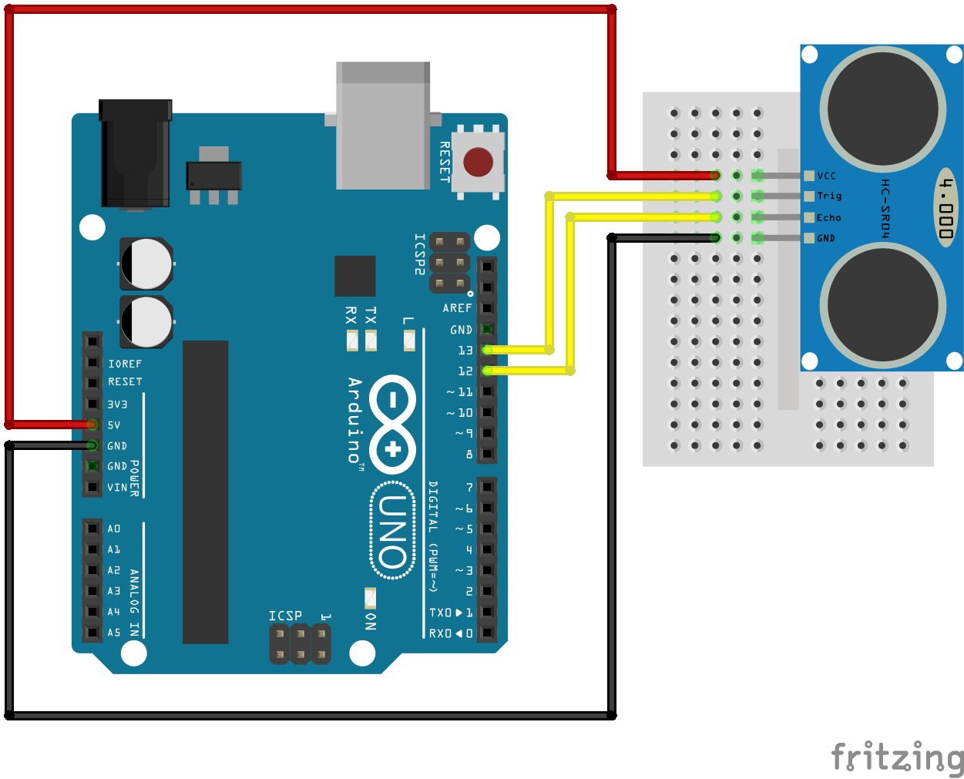
초음파 센서 제어
초음파 센서로 거리 재보기
회로 구성
1. echoPin → 디지털 12 핀
2. trigPin → 디지털 13 핀
3. VCC는 5 V에 그리고 GND는 GND에!
예시 코드
Fig. Caption Here

Slide 11
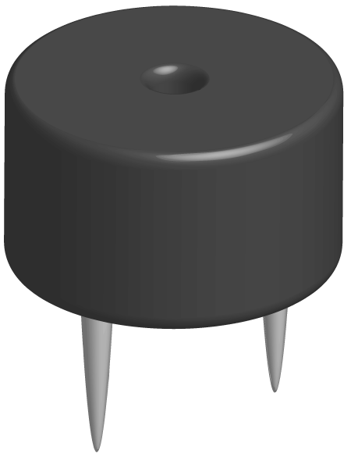
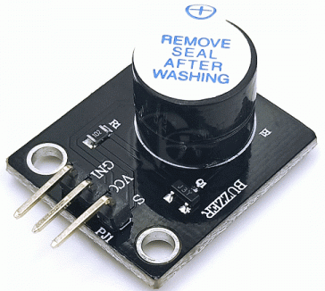
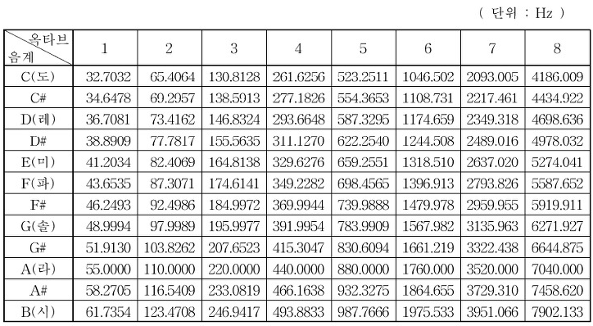
부저 (BUZZER)
부저란? 소리를 내는 작은 스피커
주파수를 활용하여 음계를 출력
부저로 소리의 높낮이를 조절 가능
(+)라고 써져 있거나, 옆에 조그만 홈이 파져 있는 쪽의 단자에 +전극을 연결
우린 부저 연결을 7번핀에 할겁니다!
TMI: 소리의 높낮이는 주파수의 진동수랑 관련이 있습니다

Slide 12
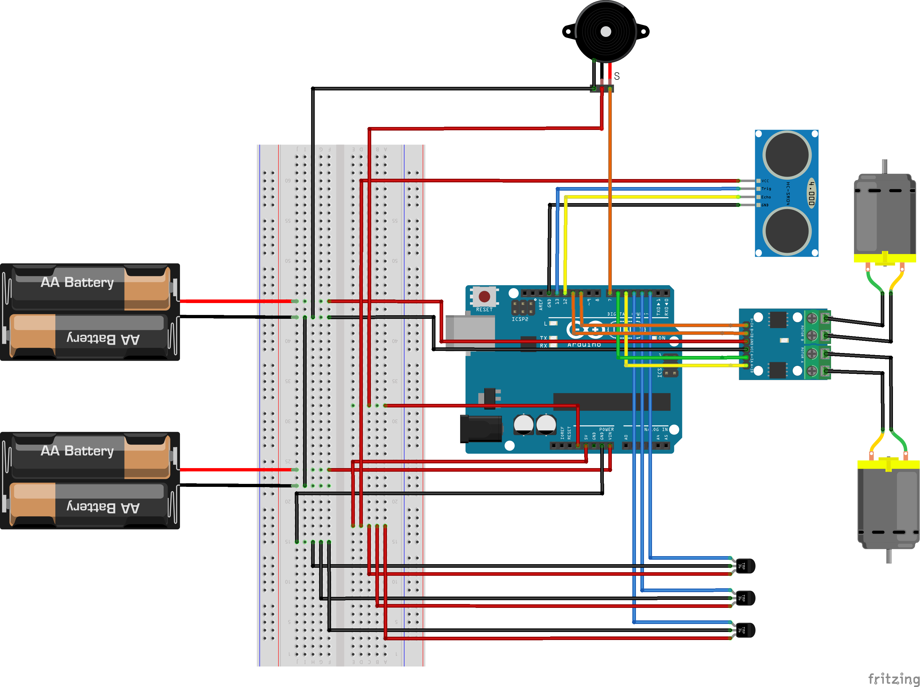
부저 + 초음파 센서 회로
부저는 3.3 V 혹은 5 V에 VCC 연결
(5 V 권장)

Slide 13
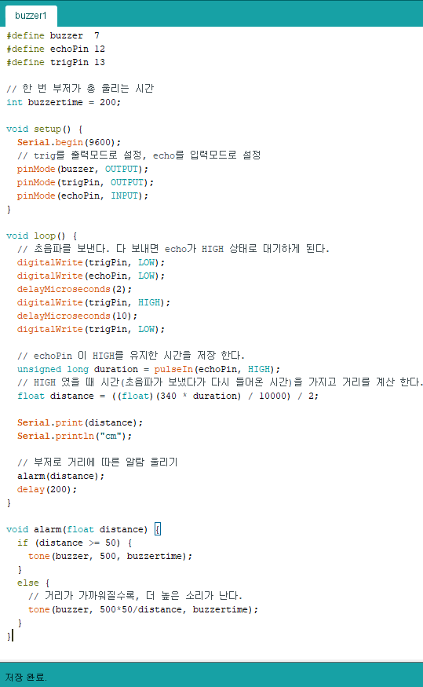
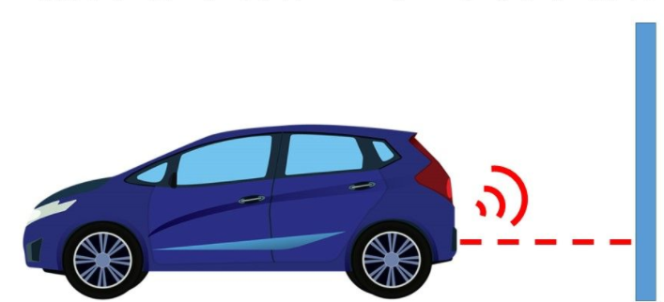
부저로 경고음 만들기
자동차 후방 센서 원리
초음파 센서를 통해 거리를 재서, 운전자에게 차량과 벽간의 거리를 소리로써 알려줌
일반적으로 차량에 탑재된 초음파 센서의 정밀도가 현재 쓰는 초음파 센서보다 좋음
코드 설명
tone(핀,음높이,시간) // 아두이노의 부저 함수
void alarm(float distance) {} // 알람 함수!
여기서 float distance는 함수에 넣는 매개변수
예시:
- alarm(500); // 알람 함수의 distance란 변수에 500 대입

Slide 14

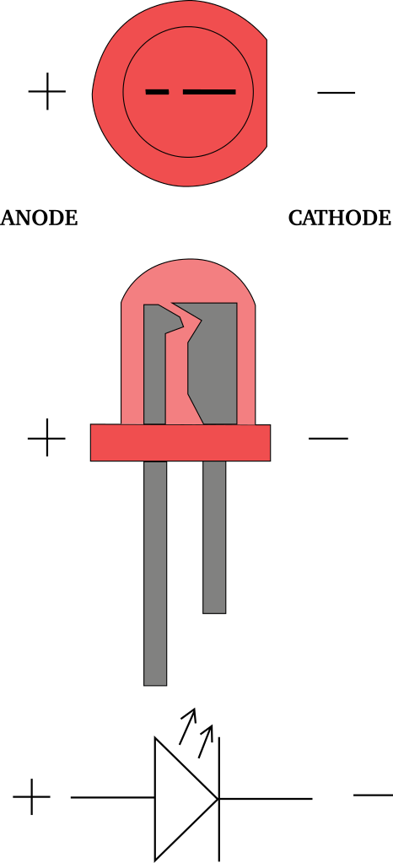
부저로 노래 부르기
데스파시토
https://www.youtube.com/watch?v=2Lok4QqFmWU
코드 위치: https://github.com/WhenTheyCry96/RobotTutorial/tree/master/arduino/
부저 연결: 7번 핀
LED 연결: 8번 핀 (굳이 안 해도 되긴 함)
LED 연결할 때, 꼭 저항을 달아야 합니다!!! (안 그러면 터짐)

Slide 15

로봇 실습(3): 장애물 인식 로봇
충돌전에 멈추기!

Slide 16
로봇 실습(3): 장애물 인식 로봇
충돌전에 멈추기!+부저 알람!

Slide 17
과제: 장애물 회피 로봇
충돌전에 피하기!

